Slide 1
FMPA SAP / SR SPP
Formation :
- Les basiques de la sécurité auto
- Formation AxissfixAir

Slide 2
Objectif :
Connaître les basiques de la sécurité auto
Maîtriser l’AXISSFIX AIR

Slide 3
Bébé Confort : pionnier et leader
+ 80 ans d’expertise
Notre ADN : protéger la vie des enfants en voiture
Pionnier : 1er siege auto pivotant Axiss / 1er siege auto nouvelle generation Isize /1er siege auto avec Airbag intégré /1ere nacelle R129
LEADER SUR LE MARCHE

Slide 4


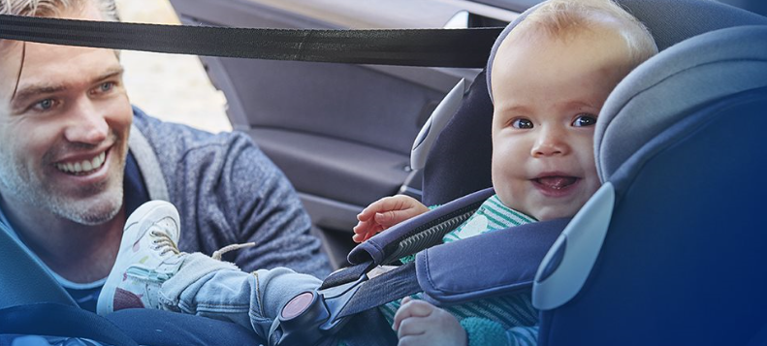
SERVICES EXCLUSIFS BEBE CONFORT

Slide 5
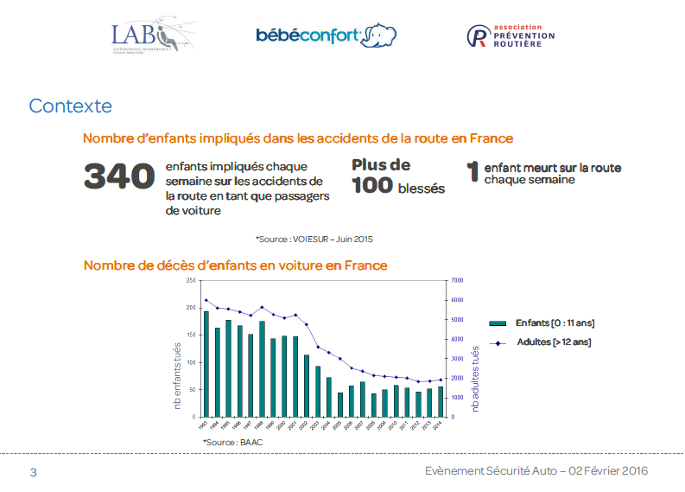

Slide 6
Enfant : 0 à 10 ans 3 sieges auto
En France, il est obligatoire d’installer un enfant de 0 à 10 ans, de 45 à 135 cm, ou de 0 à 36kg dans un système de retenu adapté.
Enfant de 0 à 10 ans = 3 sièges auto :
Bébé : Coque et/ou Nacelle (jusqu’à 1an environ)
Enfant : Siège auto (jusqu’à 4 ans)
Grand : Réhausseur avec dossier (jusqu’10 ans)
Le siège auto doit être adapté à l’enfant, mais aussi à la voiture des parents !

Slide 7

2 système d’accroches dans la voiture
La ceinture de sécurité en voiture n’est pas adaptée à la morphologie d’un enfant. En revanche, elle peut servir à attacher le siege auto (coque ou ême la nacelle) grâce à des passages ceintures intégrés au siège.
Les sieges auto ceinturés ont l’avantage d’être installés dans toutes les voitures équipées de ceinture de sécurité.
Le problème : elle donne souvent lieu à de multiples erreurs d’installation.
Pour bien utiliser la ceinture, il faut respecter les passages ceinture, avoir une ceinture toujours droite (jms vrillée) et bien tendue.

Slide 8
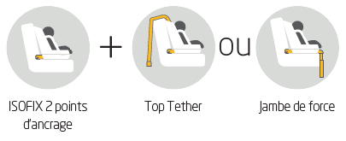
2 système d’accroches dans la voiture
Système Isofix
Le système Isofix permet que le siege auto ne fasse plus qu’un avec la banquette de la voiture grâce à deux pinces qui se clipsent sur un système de barre en metal. En plus d’une meilleure retenue et d’une meilleure stabilité, on limite les risques de mauvaises installations (contrairement à la ceinture)
Il faut verifier en premier lieu que la/les voitures des parents soient équipées de ce système. Il est obligatoire dans les voitures depuis XXXX.
Concernant les Groupes 0+1 (de 0 jusqu’à 4 ans) : 3 points d’ancrage sont obligatoires : les 2 pinces isofix + Jambe de force (attention aux trappes de rangement dans les voitures familliales) ou Top Tether (ceinture de sécurité du SA qui s’accroche à l’arrière dans le coffre).

Slide 9
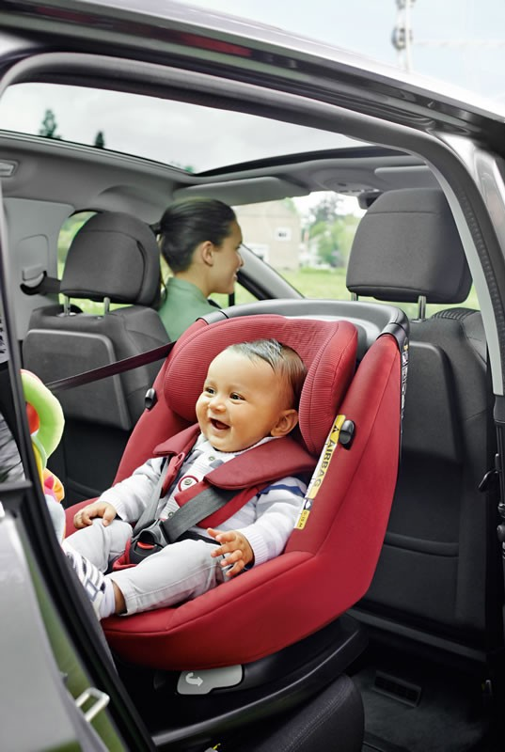
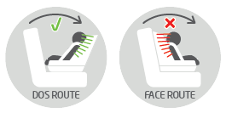
Le dos route : le plus longtemps possible
La tête de bébé à la naissance est bcp plus lourde proportionnellement au reste de son corps. De plus les muscles et les os de la nuque ne sont pas encore assez matures pour lsupporter le poids de la tête.
En cas de choc frontal, si l’enfant est assis face à la route, les forces exercées sur la nuque sont trop puissantes pour retenir sa tête pouvant provoquer des lesions très graves.
Il est recommandé d’installer les enfants dos à la route le plus longtemps possible (que le siege auto le permet). Ainsi en cas de collision les forces exercées sont réparties non plus sur la nuque mais au niveau du dos de l’enfant.

Slide 10
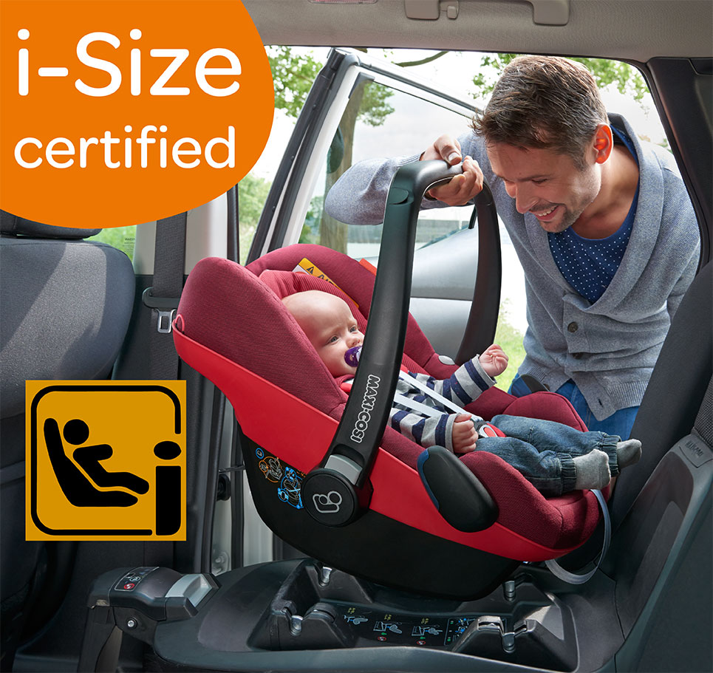
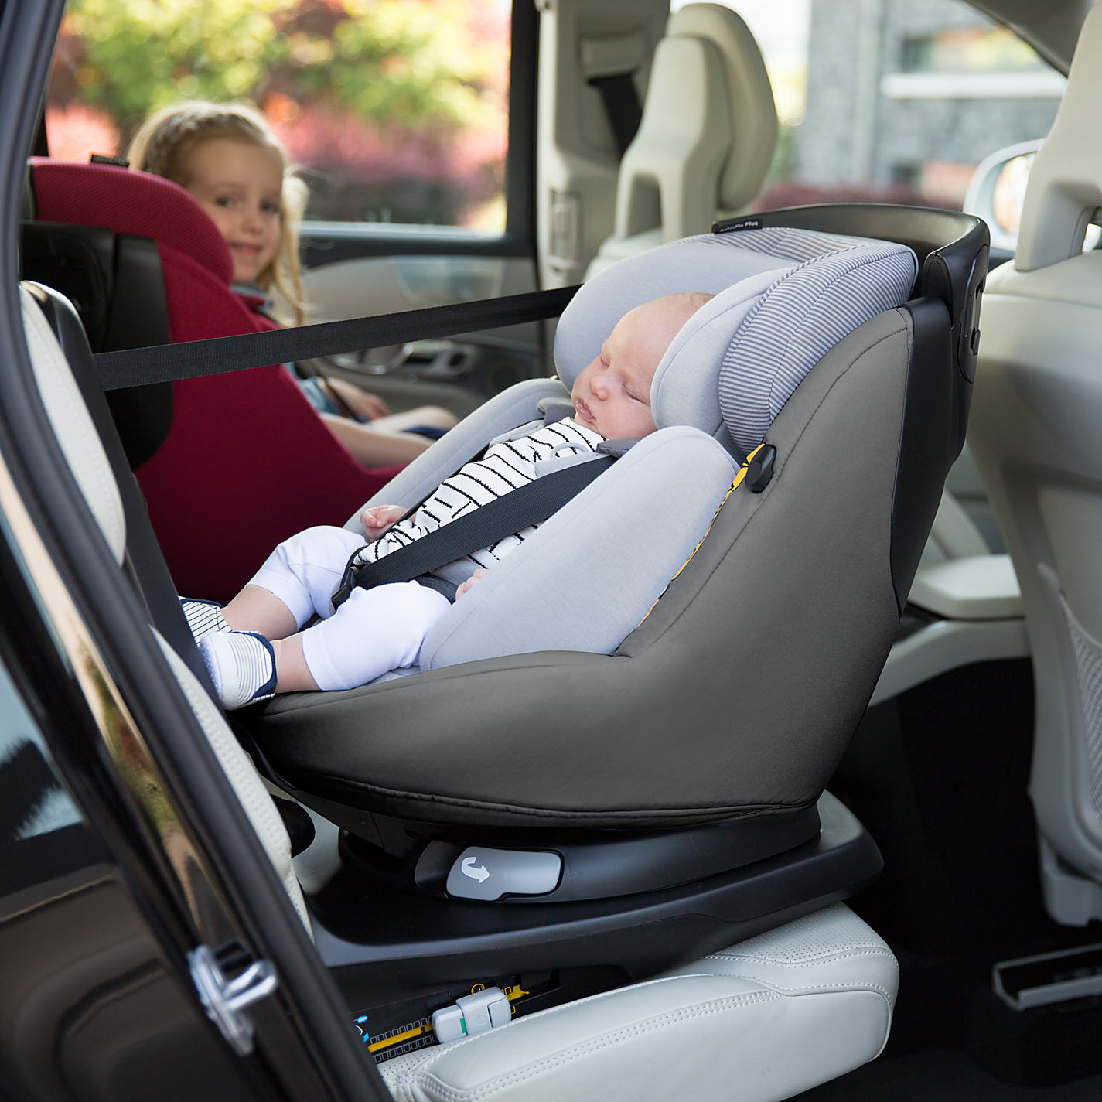
Le dos route : le plus longtemps possible

Slide 11
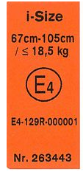
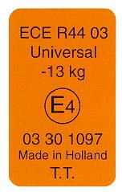

Les différents niveaux de sécurité de siège auto
2 normes européennes cohabitent en France : une ancienne R44 et une nouvelle R129
1 siège doit obligatoirement répondre aux critères de l’une des 2 normes pour être homologué et ensuite commercialisé.
La nouvelle norme R129 veille à davantage protéger les enfants en voiture grâce à des nouveaux critères d’homologation plus sévères et donc plus sécuritaires.
(cf module sur les normes)

Slide 12
LA GAMME
BEBE CONFORT

Slide 13

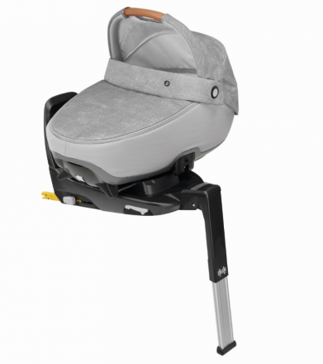
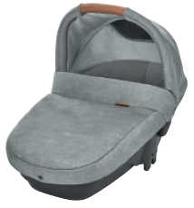
GROUPE 0
GROUPE | Poids | Taille | âge
0 | Jusqu’à 9kg | Jusqu’à 70 cm | Jusqu’à 9 mois
AMBER (R44)
JADE (R129)

Slide 14
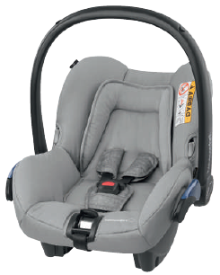
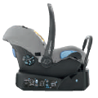
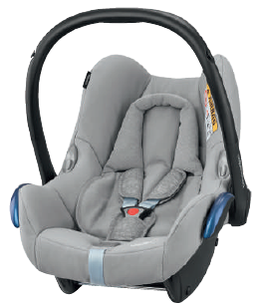
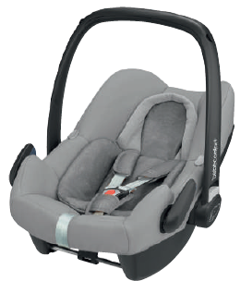
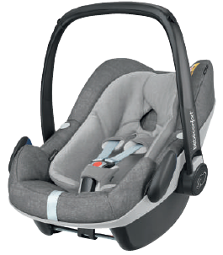
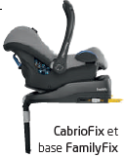
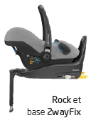
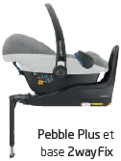

GROUPE 0+
GROUPE | Poids | Cm | âge
0+ | Jusqu’à 13kg | Jusqu’à 75cm | Jusqu’à 12 mois
CITI (R44) et CITI BASE
CABRIOFIX (R44)
ROCK (R129)
PEBBLE PLUS (R129)

Slide 15
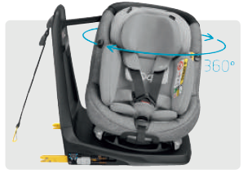
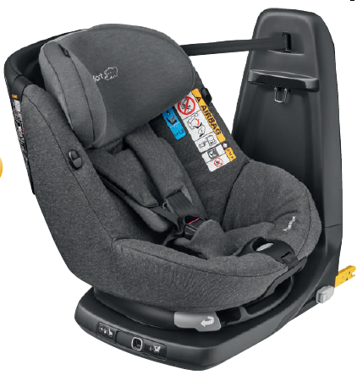
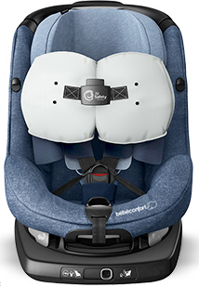
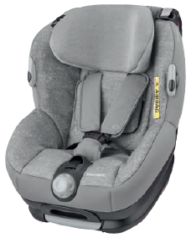
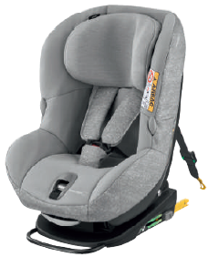
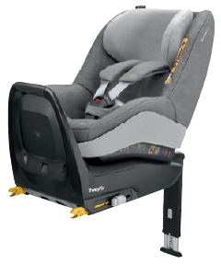
GROUPE 0+1
GROUPE | Poids | Cm | âge
0+1 | Jusqu’à 18kg | Jusqu’à 105 cm | Jusqu’à 4 mois
OPAL (R44)
MILOFIX (R44)
AXISSFIX AIR (R129 isize)

Slide 16
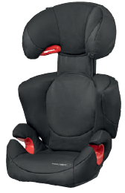
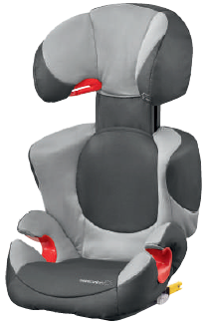
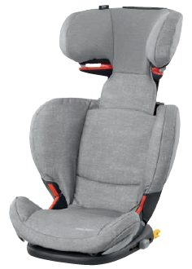
GROUPE 2/3
GROUPE | Poids | Cm | âge
2/3 | De 15kg à 36kg | De XX à 135 cm | Jusqu’à 10 ans
RODI XP
(R44)
RODI XP FIX
(R44)
RODIFIX AIR PROTECT
(R44)

Slide 17
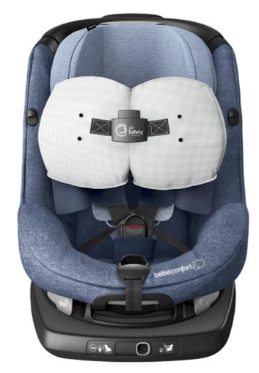
Axissfix Air

Slide 18
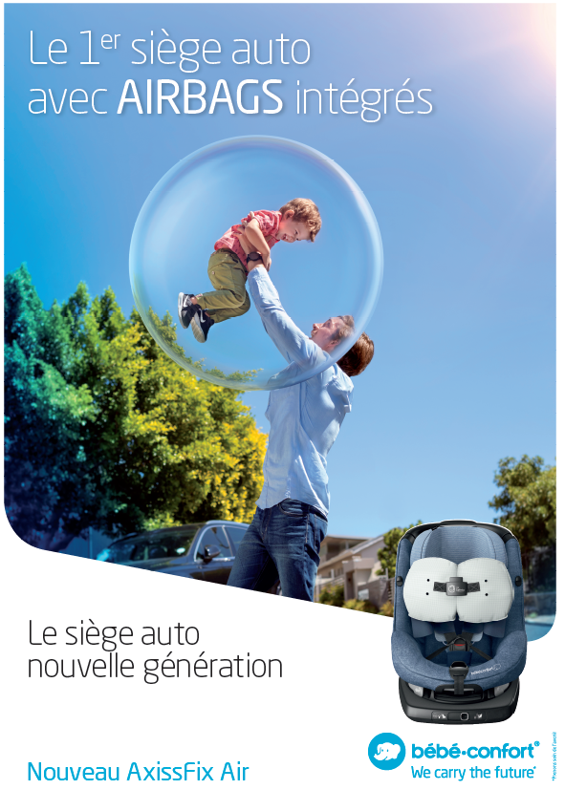
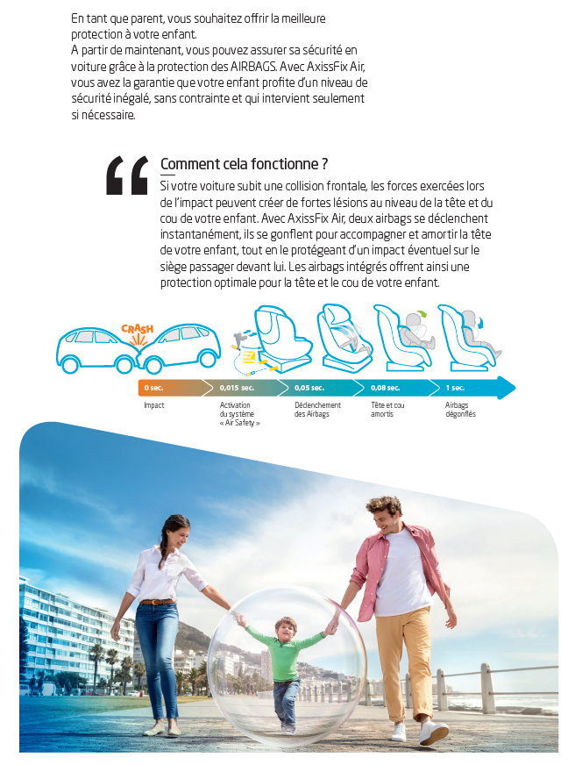

Slide 19
VIDEOS:
AxissFix Air Video explications (vidéo 1)
AXISSFIX AIR CRASH TEST (vidéo 2)

Slide 20
Avantage :
jusqu’à 55% de pression en moins sur la tête et le cou de l’enfant
Pas de risques pour l’enfant :
. Pas de pression sur la tête de l’enfant
. Pas de brûlure car gaz froid ( CO2)
. Pas de risque d’étouffement car les airbags se dégonflent une seconde après le choc

Slide 21
Comparatif
Air bag enfant | Air bag adulte
CO2 (comme les bouteilles de chantilly)
Gaz froid dc 0 risque | Gaz chaud
Gonfle a 50KM (adapté à la morphologie de bébé) Les ingénieurs ont reçu plusieurs fois lors de leurs manipulations, tests, conception du produit un air bag dans le visage et pas de souci d’impact Air bag adapté aux enfants : Air bag -> 2X4L | Gonfle a 300km Pour : 60L conducteur 120 L passager
Ils sortent en 50 mms → le temps d’un flash
Max 130 DB (enfant capable d’encaisser autant qu’un adulte les DB) manque comparaison de bruit | 142DB à 180 DB

Slide 22
Quelle est la nouveauté ?
-Chaque jour en France, 4 enfants sont victimes d’accidents en voiture. Pour toujours mieux les protéger, Bébé Confort lance le tout premier siège auto avec Airbags intégrés, AxissFix Air.
-AxissFix Air dispose de la technologie Air Safety® de Bébé Confort pour améliorer la sécurité des enfants installés dans des sièges auto face à la route.
-En cas de collision, les Airbags se gonflent instantanément, la tête et le cou de l’enfant sont amortis, en agissant comme deux coussins. Ainsi les forces qui agissent sur le cou sont réduites jusqu’à 55%.
Quel est l’avantage de la technologie Air Safety® ?
-La technologie Air de Bébé Confort améliore de manière significative la sécurité des enfants installés
face à la route en voiture.
-En cas de collision, la technologie Air Safety® de Bébé Confort réduit jusqu’à 55% les forces
exercées sur le cou de l’enfant.
Comment Axissfix Air fonctionne ?
-Le système de déclenchement des Airbags est intégré à l’arrière du siège.
-Deux Airbags sont situés dans les protège harnais.
-En cas de collision, les Airbags se déclenchent en un clin d’œil (50 millisecondes) grâce à un mécanisme à air froid. Les Airbags amortissent la tête et le cou de l’enfant comme un coussin.
-Dans la seconde qui suit, les Airbags se dégonflent automatiquement.
Pourquoi avoir développé la technologie Air Safety® ?
-Les voitures ne sont pas conçues pour protéger les enfants de la meilleure des façons, c’est pourquoi nous innovons constamment pour améliorer la sécurité des enfants qui voyagent en voiture.
-Il y a quelques années, nous nous sommes demandés pourquoi nous n’utilisons pas les Airbags, une des plus grandes innovations en sécurité routière, pour protéger ce que nous avions de plus précieux.
-Nous avons alors commencé à explorer les possibilités offertes par le système d’airbag, et s’il pouvait être une solution pour mieux protéger la tête et le cou des enfants installés face à la route.
-Après quelques années de développement et de tests, voici le résultat : une technologie révolutionnaire destinée à la nouvelle génération de sièges auto face à la route, la technologie Air Safety de Bébé Confort®.
-Elle protège encore mieux les enfants installés face à la route.
Est-ce que l’impact des airbags est sûr pour mon enfant ?
-L’impact des Airbags est sans danger pour votre enfant. Des tests spécifiques issus d’une norme US (FMVSS208) ont été réalisé afin de vérifier la sécurité du système.
-Les airbags réduisent en réalité l’impact d’une collision sur le cou ou la tête car ils se déploient dans la direction dans laquelle la tête se dirige. Nous ne stoppons pas la tête (comme un airbag voiture destiné aux adultes par exemple) mais nous l’amortissons doucement.
-Les tests ont prouvé que la technologie Air Safety® de Bébé Confort réduisait jusqu’à 55% les forces exercées sur les vertèbres du cou par rapport à un siège Bébé Confort utilisé face à la route, sans Airbags.
-L’air froid qui s’évacue des airbags est également sans danger (si besoin de plus de détails : l’air froid – C02- est le même que celui utilisé pour les bouteilles de crèmes chantilly).
RESUME FORMATION AXISSFIX AIR
Questions/Réponses

Slide 23
Quelle est la puissance de l’impact sur le visage d’un enfant ou sur son cou ?
-Les airbags d’AxissFix se déploient 6 fois moins rapidement que les airbags de voiture.
Existe-il un risque d’étouffement de l’enfant en cas d’accident ?
-Il n’y a aucun risque d’étouffement.
-En cas d’accident, les airbags situés dans les deux protège harnais de l’AxissFix Air se déploient dans les 50 millisecondes. Les airbags se dégonflent automatiquement 1 seconde après la collision.
Est-ce que les Airbags se déclenchent en dos route?
-Oui
Est-ce que les Airbags se déclenchent aussi s’il n’y a pas d’enfant dans le siège ?
-Oui, le système est actif dès l’instant ou le siège auto est correctement installé avec le système ISOFIX. Il ne détecte pas la présente d’enfant quel que soit le sens d’utilisation du siège.
Quel est le plus sécuritaire ? Un siège auto installé face route avec Airbags ou un siège auto installé dos route ?
-Installer un enfant dos à la route reste toujours plus sûr
Quel sera le prix d’AxissFix Air de Bébé Confort ?
649€
Est-il possible de désactiver la technologie Air Safety®?
-Déconnecter les pinces ISOFIX revient à désactiver la technologie Air Safety® de Bébé Confort.
Est-ce que la batterie à une durée de vie?
-Prévue pour une utilisation à 10 ans
Dans quels coloris l’AxissFix Air de Bébé Confort sera-t-il disponible ?
-Nomad blue
-Nomad Grey
-Nomad Black
Ou AxissFix Air a-t-il été conçu puis produit ?
-Conception: à Cholet en France
-Production: dans notre usine au Portugal
Ou a-t-il été testé ?
-Les tests ont été réalisés dans notre propre centre de test à Cholet et au sein d’un institut de test à Helmond aux Pays-Bas.
-Au sein de ces zones de test, nous avons respecté les configurations exactes de tests mises en place par l’ADAC pour ses crash-tests. Cette association allemande dispose d’un institut de test très renommé, spécialisé dans l’automobile (voitures et siège auto).
RESUME FORMATION AXISSFIX AIR
Questions/Réponses

